Slide 1
매스펀 문제

Slide 2
문제 제목: 까다로운 기차 여행
페루마가 드디어 수학 시험 20점 넘은 기념으로 엄마가 상으로 기차 여행을 가자고 하였다. 그런데, 엄마는 걸리는 시간을 최대한 줄이고 싶다. 그러면 어떻게 기차(또는 지하철)를 이용해야 할까? 그리고 그 경로로 움직이면 몇 분 걸릴까? 단, 지하철은 한 역에서 다음 역까지 이동하는 데 2분, 지하철에서 지하철로, 또는 지하철에서 KTX로 환승하는 데 10분 걸린다고 가정하고, KTX열차는 서울에서 부산까지 3시간 걸린다고 가정한다.

Slide 3
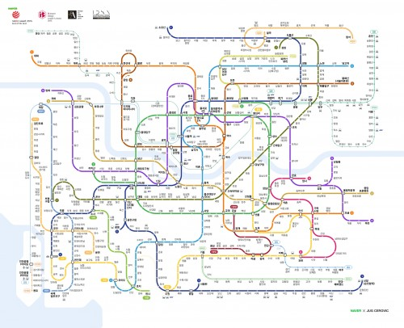
화랑대역
구산역
세종대왕릉역
전대에버랜드역
서울역

Slide 4
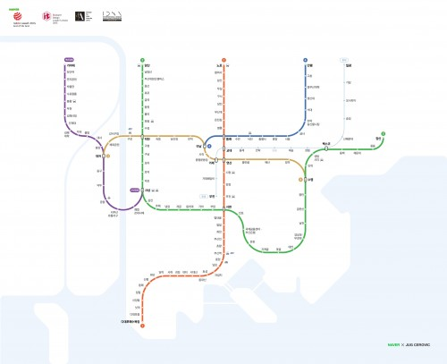
부산역
수로왕릉역
해운대역

Slide 5
여행 일정:
페루마가 사는 화랑대역에서 출발
->구산역에서 내려 1시간 동안 맛집에서 배 채우기
->구산역에서 다시 지하철 탑승
->세종대왕릉역에서 내려 1시간 관람
->세종대왕릉에서 다시 지하철 탑승
->전대에버랜드역에서 내려 2시간 동안 놀기
->전대에버랜드역에서 다시 지하철 탑승
->서울역에서 내려 KTX환승
->3시간 동안 부산으로 이동
->부산역에서 내려서 지하철 환승
->수로왕릉역에서 내려 1시간 동안 관람
->수로왕릉역에서 다시 지하철 탑승
->숙소가 있는 해운대역에 도착 (중간에 차 같은 다른 이동수단은 안 탐.)
(...근데 페루마 이 정도면 거의 제 문제 단골손님이네요...)

